Slide 1
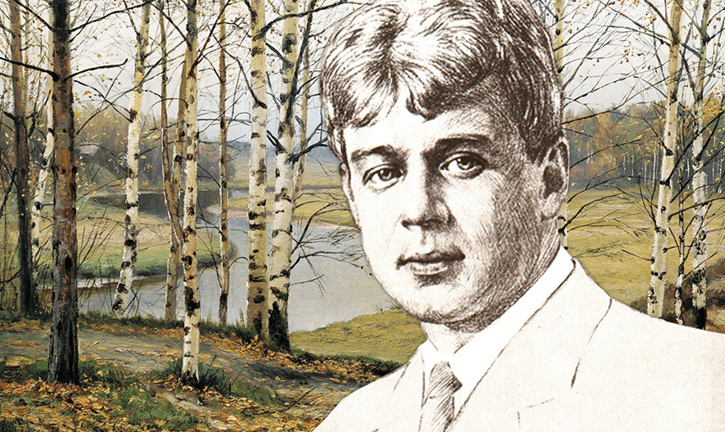
«Есенинская Русь»
(виртуальная выставка по творчеству Сергея Есенина)

Slide 2
Есенин Сергей Александрович (1895 -1925) — русский поэт, представитель новокрестьянской поэзии и лирики.
Есенин родился в типичной российской деревушке Константиново (Рязанский уезд) 21 сентября 1895 г. В 1904 году мальчик Серёжа поступил в местное училище, спустя пять лет продолжил обучение в духовной школе.
В семнадцать лет (1912 год) гнездо крестьян Есениных покинуло молодое дарование, которому дано было стать знаменитой личностью. Будущий гений трудился в московской типографии, был помощником у мясника. В 1913 году поступил в университет. Уже через год изданы его дебютные творения (1914 год).
В 1915 году Есенин переехал в столицу и завёл дружбу со многими известными литературными деятелями. Через год, в Петрограде, он был призван на воинскую службу. Помощь в поезде по перевозке раненых не мешала творчеству: в 1916 году вышел в свет его дебютный сборник «Радуница».
В 1917 году поэт пошёл под венец с Зиной Райх. В его биографии было много женщин и страстных увлечений, три законных брака. В 1918 году познакомился с Анатолием Мариенгофом, считающегося литератором-имажинистом. Благодаря имажинизму вышла масса подборок литератора, наиболее известная — «Москва кабацкая» (1924 год).
В 1921 году приятель Яков Блюмкин пригласил поэта в путешествие по Средней Азии. После поездки сердце литератора разбила танцовщица Айседора Дункан. Он повстречался с ней несколько месяцев, а потом они узаконили отношения. После свадьбы они отправились с в свадебное путешествие по странам Европы. Продолжительный тур закончился в 1923 году, в США. Но их брак не был долгим и крепким.
Активно занимался издательством и продавал книги, много путешествовал, часто бывал в Ленинграде. Обожал Кавказ, посетил Азербайджан. Ранней осенью 1925 года Есенин женился на Софье Толстой — внучке талантливого, грандиозного русского писателя. Последние месяцы его столь краткой жизни сопровождались пьянками и драками, он был не в хороших отношениях с законом.
Это тема часто фигурировала в стихотворениях гения. Его психическим здоровьем были обеспокоены первые лица страны. В декабре 1925 года он самовольно ушёл из больницы, снял все сбережения в сберкассе, поселился в гостинице «Англетер». 28 декабря его тело нашли мёртвым, смерть поэта обросла версиями, среди которых самая реальная — самоубийство.

Slide 3

Есенин, С.А. Исповедь хулигана : Стихотворения, поэмы / С.А. Есенин. – Санкт-Петербург: Издательский Дом «Азбука-классика», 2006. – 320 с. – Текст : непосредственный.
«...История Есенина есть история заблуждений. И однако, сверх всех заблуждений и всех жизненных падений Есенина остается что-то, что глубоко привлекает к нему. Точно сквозь все эти заблуждения проходит какая-то огромная, драгоценная правда. Прекрасно и благородно в Есенине то, что он был бесконечно правдив в своем творчестве и перед своею совестью, что во всем доходил до конца, что не побоялся сознать ошибки, приняв на себя и то, на что соблазняли его другие, — и за все захотел расплатиться ценою страшной...» (Владислав Ходасевич).
В настоящий сборник вошли все самые известные стихотворения С. Есенина, а также его поэмы «Пугачев», «Анна Снегина» и «Черный человек». В приложении приведено эссе В. Ходасевича «Есенин».

Slide 4

Есенин,С.А. Стихотворения и поэмы / С.А. Есенин ; составитель, автор вступительной статьи и примечаний И. К. Сушилина. – Москва : Советская Россия, 1985. –272 с., 1 л. портрет ил. – Текст : непосредственный.
В книгу замечательного русского поэта Сергея Есенина (1895— 1925) вошли лучшие произведения, написанные в разные годы. Сборник издается к 90-летию со дня рождения писателя.

Slide 5


Есенин, С.А. Собрание сочинений : [в 2 томах] С.А. Есенин. – Минск : Мастацкая литература, 1995 . – Текст : непосредственный.
Т. 1. Стихотворения. Поэмы / Слово о поэте Ю. В. Бондарева ; составитель вступительная статья и комментарии Ю. Л. Прокушева. – 478 с. – Текст : непосредственный.
В первый том настоящего издания вошло трехтомное Собрание стихотворений, подготовленное С. Есениным в 1925 г.
Т. 2. Стихотворения. Проза. Статьи. Письма / составитель вступительная статья и комментарии Ю. Л. Прокушева. – 382 с. – Текст : непосредственный.
В настоящий том включены стихотворения, не вошедшие в основное Собрание, проза поэта, его статьи и письма.

Slide 6

Есенин, С. А. Полное собрание сочинений / С.А. Есенин : вступительная статья ; составление и комментарии А. А. Козловского. – Москва : РИПОЛ КЛАССИК, 2001. – 800 с. – Текст : непосредственный.

Slide 7

Есенин С.А. Избранное / С.А. Есенин ; составитель предисловие и примечания Ю.Л. Прокушева. – Москва : Просвещение, 1986. – 255 с.: ил. – Текст : непосредственный.
В сборник в хронологической последовательности включены лучшие стихотворения и поэмы С. А. Есенина, а также одна из его автобиографий, дающие представление об основных этапах жизни и творчества великого русского советского поэта.
Книга предназначена учащимся десятого класса

Slide 8

Есенин, С.А. Анна Снегина : Поэма / С.А. Есенин ; предисловие Ю. Прокушева ; рисунки Б. Дехтерева. – Москва : Детская литература, 1981. – 47 с. ил. – Текст : непосредственный.

Slide 9



Есенин, С.А. Собрание сочинений : [в 6 томах] / С.А. Есенин : под общей редакцией В. Г. Базанова, А. А. Есениной, Е. А. Есениной , А. А. Козловского и др. ; вступительная статья Ю. Л. Прокушева ; подготовка текста и комментарии А. А. Козловского. – Москва : Художественная литература, 1977. – 429 с. - Текст : непосредственный.
Т. 1. Стихотворения (1910-1925). – 429 с.
В том вошли стихотворения Есенина 1910 - 1925 гг., включенные им самим в первый том своего собрания сочинений: «По селу тропинкой кривенькой...», «О Русь, взмахни крылами...», «Персидские мотивы», «Цветы мне говорят - прощай...» и др.
Т. 2. Стихотворения (1912 — 1925). – 1977. – 238 с.
В том вошли стихотворения («маленькие поэмы») 1912 — 1925 гг.: «Марфа Посадница», «Русь», «Товарищ», «Иорданская голубица», «Инония» и др.
Т. 3. Поэмы. – 1978. – 286 с.
В том вошли поэмы (1921 -1925): «Пугачев», «Анна Снегина», «Поэма о 36», «Песнь о великом походе» и др.

Slide 10



Т. 4. Стихотворения, не вошедшие в основное собрание. – 1978. – 317 с.
В томе печатаются стихотворения, не вошедшие в основное собрание сочинений Есенина: «Больные думы», «Клен ты мой опавший, клен заледенелый...», «До свиданья, друг мой, до свиданья...» и др.
Т. 5. Проза. Статьи и заметки. Автобиографии. – 1979. – 398 с.
Том объединяет прозаические произведения Есенина (повесть «Яр», рассказы, очерк «Железный Миргород») и его литературно-критические статьи и заметки («Ключи Марии», «Быт и искусство» и др.).
Т. 6. Письма. – 1980. – 509 с.
В последний том собрания сочинений вошли письма Есенина разных лет.

Slide 11

Есенин, С.А. Проза/ С.А. Есенин . – Москва : ВАГРИУС, 2000. – 210 с. – Текст : непосредственный.

Slide 12
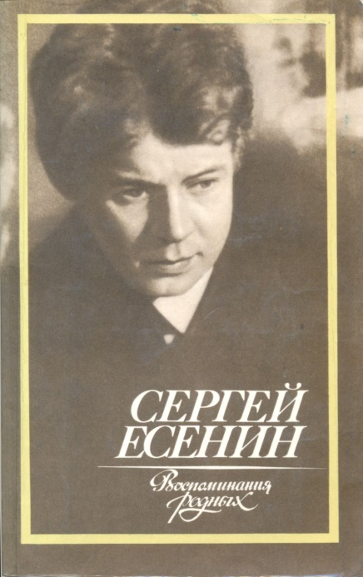
Сергей Есенин: Воспоминания родных. Сборник / составитель Т. Флор, Н. Есенина, С. Митрофанова. – Москва: Московский рабочий, 1985. – 157 с. – Текст : непосредственный.
В книгу вошли воспоминания о Сергее Есенине, написанные в разное время родными и близкими ему людьми.

Slide 13

Марченко, А.М. Поэтический мир Есенина / А.М. Марченко. – Москва : Советский писатель, 1989. – 304 с. – Текст : непосредственный.
Авторв внимательно прослеживает связи Есенина с творчеством поэтов-спутников (Н. Клюева, А. Ширяевца, В. Шершеневича, П. Орешина) и пейзажной лирикой Бориса Пастернака, Анны Ахматовой, Николая Заболоцкого. А. Марченко видит своеобразие есенинского слова в том, что оно не замкнуто только на своем, а обращено ко всему миру — «во всей его необъятности».

Slide 14

Прокушев, Ю. Л. Сергей Есенин: Образ. Стихи. Эпоха / Ю.Л. Прокушев. – Москва : Советская Россия, 1979. – 304 с. – Текст : непосредственный.
Книга Ю.Л. Прокушева, известного литературоведа и исследователя творчества Сергея Есенина содержит большой, во многом ранее неизвестный архивный материал, собранный исследователем в результате многолетнего изучения литературного наследия поэта. В ней подробно рассматриваются важнейшие вехи жизни и творческого пути Сергея Есенина, историческая обстановка, в которой формировались его мировоззрение и гражданские идеалы. Автор много места уделяет поэтике Есенипа, связи его творчества с устной народной поэзией, раскрывает важнейшие черты реализма, народности, гражданственности, свойственные его стихам.

Slide 15

Шубникова-Гусева, Н.И. Поэмы Есенина: От "Пророка" до "Черного человека": Творческая история, судьба, контекст и интерпретация / Н.И. Шубникова-Гусева. – Москва : ИМЛИ РАН, "Наследие", 2001. – 688 с. – Текст : непосредственный.

Slide 16

Куняевы, С.Ю. и С. С. Жизнь Есенина. Снова выплыли годы из мрака... / С.Ю. и С,С Куняевы. – Москва : Центрполиграф, 2002. – 603 с. – Текст : непосредственный.
Настоящая книга в популярной форме рассказывает о жизни и творчестве великого русского поэта Сергея Есенина. Это — самое новейшее исследование, построенное на большом количестве архивных документов, ранее неизвестных. В книге прослеживаются сюжетные линии о взаимоотношениях поэта с Зинаидой Райх, Айседорой Дункан, известными литераторами и политическими деятелями. Авторы дополнили книгу, приведя новейшее обоснование причин гибели Есенина

Slide 17

Есенин, С.А. Стихотворения. Поэмы / С.А. Есенин. – Москва: Стрекоза-Пресс, 2003. – 176 с. – Текст : непосредственный.

Slide 18

Солнцева, Н.М. Сергей Есенин. В помощь преподавателям, старшеклассникам и абитуриентам / Н.М. Солнцева. – Москва : Издательство МГУ, 1997. – 80 с. – Текст : непосредственный.
В книгах серии «Перечитывая классику» содержится современный анализ произведений, входящих в школьные программы по литературе. Впервые обстоятельно освещаются духовно-нравственные и религиозные аспекты творчества русских писателей XIX-XX вв. Серия предлагается как база современных знаний по русской литературе, необходимая для сдачи школьных экзаменов и поступления в любой вуз.
В книге доктора филологических наук Н.М. Солнцевой рассмотрены мировоззренческие искания Сергея Есенина — и христианина, и радикала, особенности творческого пути поэта, его эстетические ориентации. Поэзия Есенина представлена в контексте мотивов и образов творчества В. Жуковского, А. Пушкина, М. Лермонтова, А. Блока, С. Клычкова, Н. Клюева, Б. Пастернака, Ф. Вийона и других поэтов.
Книга адресована учителям школ, лицеев, гимназий, старшеклассникам, абитуриентам, студентам, специалистам-филологам и всем, кто любит творчество Есенина.

Slide 19

Есенин, С.А. Стихотворения. Поэма: Анализ текста. Основное содержание. Сочинения / Автор-составитель Н. Ю. Буровцева. – 3-е издание ; стереотип. – Москва : Дрофа, 2001. – 112 с. – Текст : непосредственный.

Slide 20

Башков, В.П. В старинном селе над Окой: Путешествие на родину Сергея Есенина: Книга для учащихся старших классов / В.П. Башков. – Москва : Просвещение,1991. – 159 с. – Текст непосредственый.
Повествуя о Сергее Есенине, автор вводит читателей в неповторимый мир его детства и юности, рассказывает об окружении поэта — родных, близких, друзьях.

Slide 21

Сергей Есенин. Проблемы творчества :
Сборник статей / составитель П.Ф. Юшин. – Москва «Современник», 1978. – 351 с. – Текст : непосредственный.
В книге собраны работы известных советских и зарубежных литературоведов, занимающихся исследованием поэзии Есенина. В сборнике пять разделов: «Есенин и современность», «Традиции и новаторство в поэзии Есенина», «Поэзия Есенина за рубежом», «Стиль, поэтика, язык Есенина», «Новые материалы и сообщения».
Книга рассчитана на литературоведов, преподавателей, студентов, всех, кто интересуется творчеством выдающегося русского поэта.

Slide 22


